Slide 1

去中心化數位貨幣交易記錄與查詢服務：設計與以太坊實作
A Decentralized Digital Currency Tracing Service: Design and Implementation on Ethereum
研究生：朱奕寧
指導教授：郭桐惟 教授

Slide 2






背景動機
未來會有數位貨幣的支付、清算與結算等需求
區塊鏈搜索不易
交易記錄與查詢功能：紀錄數位貨幣的歷史交易，並提供時間範圍、區塊範圍等查詢服務
中間機構
中間機構
中間機構
中間機構
匯款人
收款人
區塊鏈
Notes:
面對區塊鏈的多元發展，預期在不久的未來，會有大量的數位貨幣支付，以及清算與結算的需求。
但是於區塊鏈搜索資料不易，所以我們提供本研究之服務，解決區塊鏈搜索的困難性，並追蹤數位貨幣在區塊鏈上的資料流通與貨幣流向，同時也提供範圍查詢的功能，讓使用者可以更便利地取得交易資料，因此數位貨幣的交易記錄與查詢成為當前刻不容緩的議題。

Slide 3
相關技術與文獻
BigChainDB
Ethereum Query Language
Etherscan
Notes:
以下是與本議題相關的技術與文獻

Slide 4
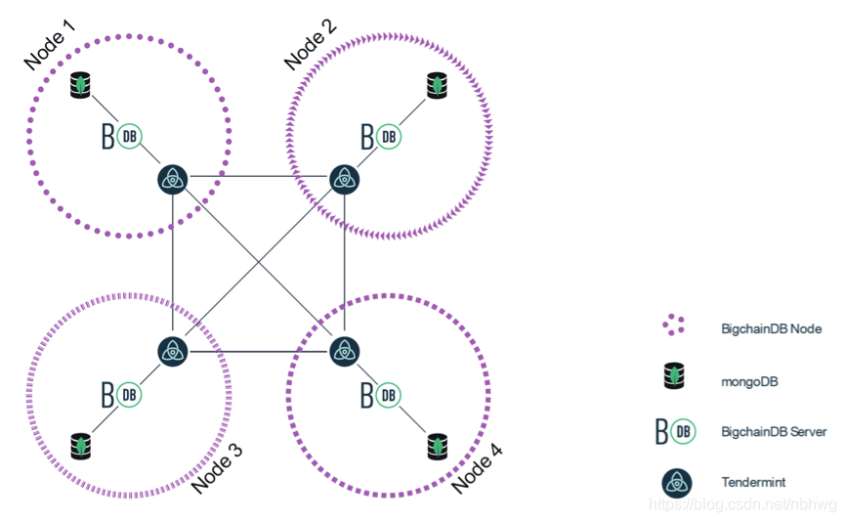
BigChainDB
去中心化資料庫
保有區塊鏈特性：不可改變性、數字資產的建立和移動
支援NoSQL查詢語言
無法取得數位貨幣之實際交易數量
Notes:
BigChainDB是一個去中心資料庫。它的設計起源於分散式資料庫，加入了很多區塊鏈的特性，像是去中心控制、不可改變性、數字資產的建立和移動。
BigChainDB 本身也支援NoSQL 查詢語言，可透過每個節點的 mongoDB 資料庫進行鏈上資訊(Block、Transaction 等)之搜索
但缺點是不包含智能合約內部數據查詢，該技術主要是用於儲存鏈上資料之用

Slide 5
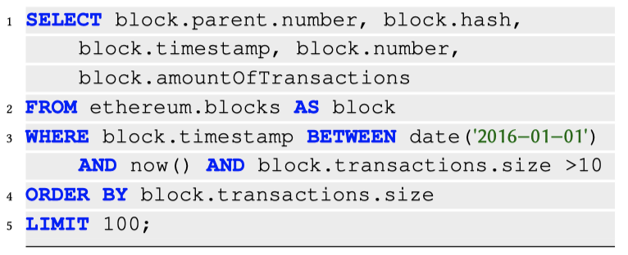
Ethereum Query Language
將區塊鏈上之信息儲存至本地資料庫
實作SQL相似之查詢語言：檢索區塊鏈中的信息
無法獲取智能合約內部資訊
Notes:
此論文提出了以太坊查詢語言 ，其實作主要是將區塊鏈上的所有資訊儲存至本地資料庫，並允許用戶通過編寫類似SQL的查詢從區塊鏈中檢索信息的查詢語言。
雖然提供了使用者易於查詢區塊資訊的方法，但還缺乏取得智能合約內部資訊的功能。
下圖是EQL 對Block查詢的語法範例。

Slide 6
Etherscan
Ethereum Block Explorer
可察看數位貨幣交易內容(交易雙方、時間、數量等)
提供統計圖表和數據，分析供應量增長、貨幣價格漲幅等
暫時提供範圍搜索功能(區塊範圍、時間範圍)
Notes:
Etherscan，是一個Ethereum Block Explorer，可以查看區塊鏈上所有發生的交易、交易狀態或是查詢ETH錢包餘額等功能。其中，Etherscan也能瀏覽相關數位貨幣的價格、相關交易以及代幣持有者等。該網站也提供了統計圖表和數據，進而分析供應量的增長、代幣價格的漲幅或是交易頻率等服務。

Slide 7
系統設計
儲存數位貨幣交易紀錄於區塊鏈中(Private Blockchain)
智能合約開發
利用跨鏈技術存取鏈上資訊
提供「區塊範圍」與「時間範圍」的搜索功能
Notes:
為改善現有技術與參考文獻的缺點，本研究設計一去中心化數位貨幣交易紀錄與查詢服務

Slide 8
技術背景
區塊鏈：許多節點共同維護的帳本
智能合約：執行在區塊鏈上的程式碼
跨鏈技術 – Oraclize(Provable)服務
Notes:
依研究主題的領域先介紹區塊鏈，接著針對智能合約與跨鏈技術 - Oraclize(Provable)服務進行說明

Slide 9
區塊鏈
公眾的電子記帳資料庫
公有鏈、私有鏈與聯盟鏈
挖礦
Notes:
以下我將透過這三點來簡介說明區塊鏈

Slide 10
區塊鏈
公眾的電子記帳資料庫
去中心化的分散式資料庫
多節點共同維護帳本，達到安全、可信任、不得任意竄改
用於數據儲存、驗證交易、傳遞訊息等
Notes:
區塊鏈起源於中本聰的比特幣，因此區塊鏈就是作為比特幣的底層技術，是為一個「去中心化的分散式資料庫」，透過集體維護讓區塊鏈裡面的資料更可靠；區塊鏈技術依靠複雜的密碼學來加密資料，再透過巧妙的數學分散式演算法，解決了最讓人擔憂的安全信任問題，並透過分散式的方式達成數據儲存、交易驗證、訊息傳遞。

Slide 11
區塊鏈
公有鏈、私有鏈與聯盟鏈
公有鏈：任何人都可以訪問，發送、接收、驗證交易，並參與共識過程的區塊鏈
私有鏈：區塊鏈的權限被一定程度地限制，須得到授權才能成為節點，並非任何人都能參與
聯盟鏈:與私有鏈相似，其授權節點通常為企業與企業間有合約的關係等
Notes:
隨著區塊鏈技術不斷創新發展，除了常見的公有鏈以外，隨著應用場景的不同，更衍伸出適合企業、產業界使用的私有鏈與聯盟鏈。
公有鏈：任何人都可以訪問，發送、接收、驗證交易，並參與共識過程的區塊鏈。像是我們熟悉的比特幣、以太幣等。
私有鏈：區塊鏈的權限被一定程度地進行了限制，須受到授權才能成為節點，並非任何人都能參與。例如摩根大通(JP Morgan)引領的Quorum就是私有鏈的代表之一。
聯盟鏈：聯盟鏈與私有鏈相似，區塊鏈的開放程度與權限也是有所限制的，而授權的節點通常為企業與企業間有合約的關係等。Hyperledger Fabric，以及R3 Corda皆是聯盟鏈的一種。

Slide 12
區塊鏈
挖礦
更新區塊鏈帳本內容
Gas
Block Gas Limit
Notes:
區塊鏈上的交易是在於打包交易並出塊，通過驗證與確認交易是否有效，使交易順利完成，並讓區塊鏈中的所有節點進行更新、以及擁有相同的帳本內容，這樣打包交易並出塊的機制就是「挖礦」 。在以太坊主網當中，每個區塊都有既定的大小限制(Block Gas Limit)。交易所花費的燃料(Gas)會依據交易的內容而有所不同，不同的操作也會產生不同的Gas成本，若是交易需花費的Gas太高或是超出區塊鏈所設定的大小限制，則可能發生交易無法打包至區塊中，而滯留在交易池(Transaction Pool)的狀況。
區塊鏈上的交易是在於打包交易並出塊，通過驗證與確認交易是否有效，使交易順利完成，並讓區塊鏈中的所有節點進行更新、以及擁有相同的帳本內容，這樣打包交易並出塊的機制就是「挖礦」。在以太坊區塊鏈中，Ether(ETH)是其中的燃料，在區塊鏈上進行交易時，必須經由礦工運算打包後上鏈，使用者必須支付礦工該交易的手續費，其交易手續費是以Gas 計算，並以Ether 支付。
以太坊主網當中，每個區塊都有800M 的大小限制(Block Gas Limit)，一般而言一個區塊約可以容納380 筆交易。交易的大小則會依據交易的內容而有所不同，若是交易需花費的Gas大過於區塊鏈所設定的的大小限制，則可能發生交易無法打包至區塊中，而滯留在交易池(Transaction Pool)的狀況。

Slide 13
智能合約
區塊鏈中的一種特殊協議，內容與代碼皆由程式所編寫
安全性高、交易效率高與可客製化
Notes:
智能合約是區塊鏈中一種制訂合約時所使用的特殊協議，主要用於提供驗證及執行智能合約內所訂定的條件。智能合約中內含了程式碼函式，亦能與其他合約進行互動、做決策、儲存資料及傳送以太幣等功能。
一、安全性高：智能合約經過加密並儲存於區塊鏈節點上，因此能夠確定在未經許可的情況下不會有更改、遺失的狀況。
二、交易效率高：智能合約的流程幾乎為自動化，讓交易效率提高，許多中介都可能會被淘汰。
三、可客制化：現在存有的智能合約種類多樣，並能依照客戶需求進行修改。

Slide 14
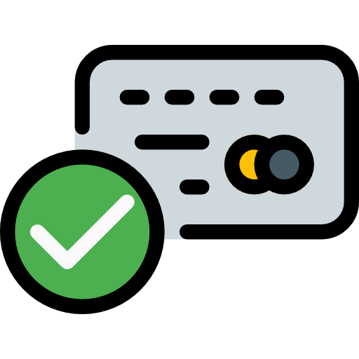
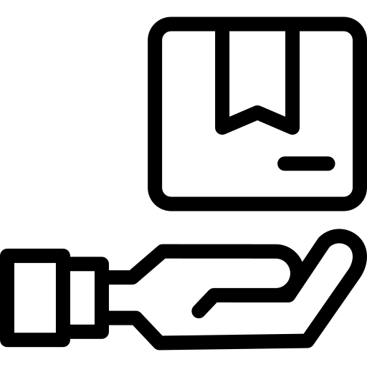
跨鏈技術
跨鏈技術：兩個或多個區塊鏈間資料交換技術
見證人(Notary)：中心化的機制，完全信任由見證人傳遞的資料正確性
中繼(Relay)：中繼者負責傳遞信息，但不保證其正確性，需自行驗證
Notes:
本研究將利用區塊鏈跨鏈技術，取得主鏈上的數位貨幣交易紀錄並儲存至私有鏈當中。
然而，為了使區塊鏈能夠擁有互操作性，必須先讓區塊鏈間的資料能夠流通。
能讓兩個或多個區塊鏈間資料交換技術稱之為跨鏈技術。
跨鏈技術主要有兩種，見證人與中繼。

Slide 15
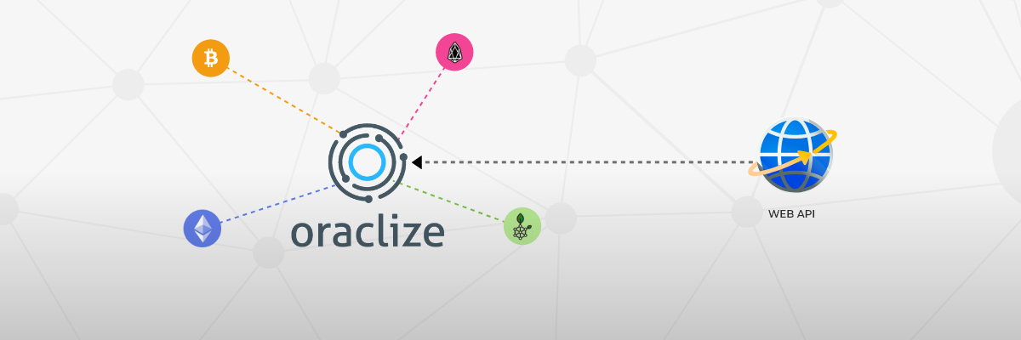
跨鏈技術
Oraclize(Provable)服務
作為兩區塊鏈間的信息提供者
可使用Web API取得鏈外資訊
Notes:
我們藉由Oraclize(Provable)服務，其作為兩區塊鏈間的信息提供者，將區塊鏈主網上的數位貨幣交易傳遞至私有鏈儲存
該服務也提供Web API調用功能，使得我們可以從區塊鏈內部取得外部世界的資訊，或是其他鏈上的交易資料等

Slide 16
系統實作
系統架構、使用者網頁架構圖
智能合約與Oraclize(Provable)服務
交易明細剖析 - Solidity Json資料格式處理
「區塊範圍」與「時間範圍」的搜索功能
實際畫面

Slide 17









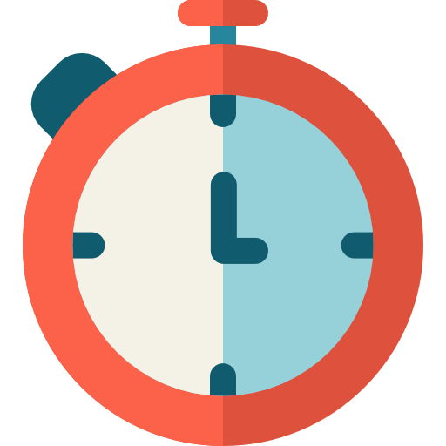



Users
(Transaction)
Users
Ethereum Main Net
Monitor
Get Txs
Web UI
Call
Query
Trigger/8s
Etherscan API
Trigger
Smart Contract
Oraclize(Provable)
Time Oracle
Ethereum Private Net
Notes:
修改主網外使用者在使用貨幣交易
Timer加上 8s
右邊改為雙箭頭 QUERY

Slide 18
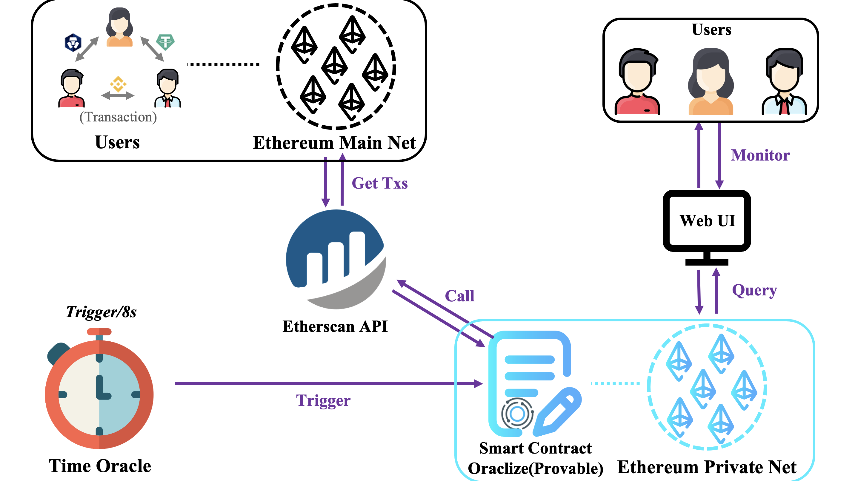
Notes:
本實驗架構主要開發於以太坊私有鏈，為的是解決區塊鏈的交易擁塞的情形(將交易記錄與查詢的服務獨立於主網)、避免支付過高的手續費(Gas)、以及打破區塊大小的限制(提升存取歷史交易的效率)
以及開發一智能合約儲存主網上的數位貨幣歷史交易紀錄，結合Oraclize(Provable)服務負責傳送以太坊主網上的數位貨幣交易，
本實驗將使用見證人之跨鏈方式，將Oraclize(Provable)視為兩區塊鏈的共同信任對象，完全信任其傳遞信息內容的正確性
另有一Time Oracle伺服器，主要功能為設定每隔一段時間，觸發智能合約中的Oraclize服務，並透過Etherscan的API，以取得主網上的交易資訊

Slide 19
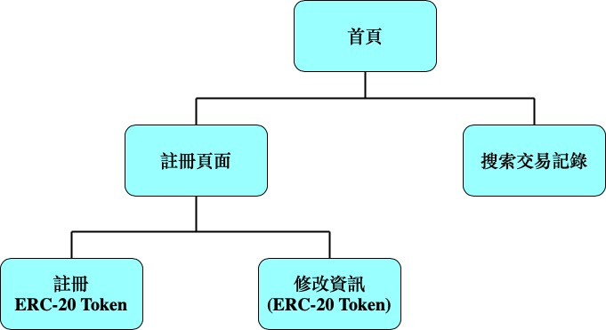
網頁架構圖
為了讓使用者容易操作其去中心化數位貨幣交易記錄與查詢服務，本研究為此設計操作介面，以提升使用時的便利性

Slide 20
智能合約與Oraclize(Provable)服務
兼容以太坊智能合約
藉由Ethereum Bridge作為與外部世界溝通之橋樑，監聽特定的Event、調用Etherscan API請求，再將取得之結果回傳
依據區塊高度之順序逐一存取交易紀錄

Slide 21
交易內容處理方法(Solidity)
剖析回傳之交易明細，並儲存於智能合約中
利用GitHub上之開源專案「jsmnSol」，於Solidity中針對Json的資料格式進行處理

Slide 22
「區塊範圍」與「時間範圍」查詢功能
提供「區塊範圍查詢」與「時間範圍查詢」功能，並可針對交易發送方或接收方進行查詢
於智能合約中實作Binary Search，提升查詢效率
Notes:
在藉由Oraclize(Provable)服務取得的歷史交易，是由區塊高度依序存取得之，所以於智能合約中所儲存的所有皆是透過區塊高度去排序過的資料集，，我們更透過Binary Search的方式，更快速的取得欲查詢的交易內容

Slide 23
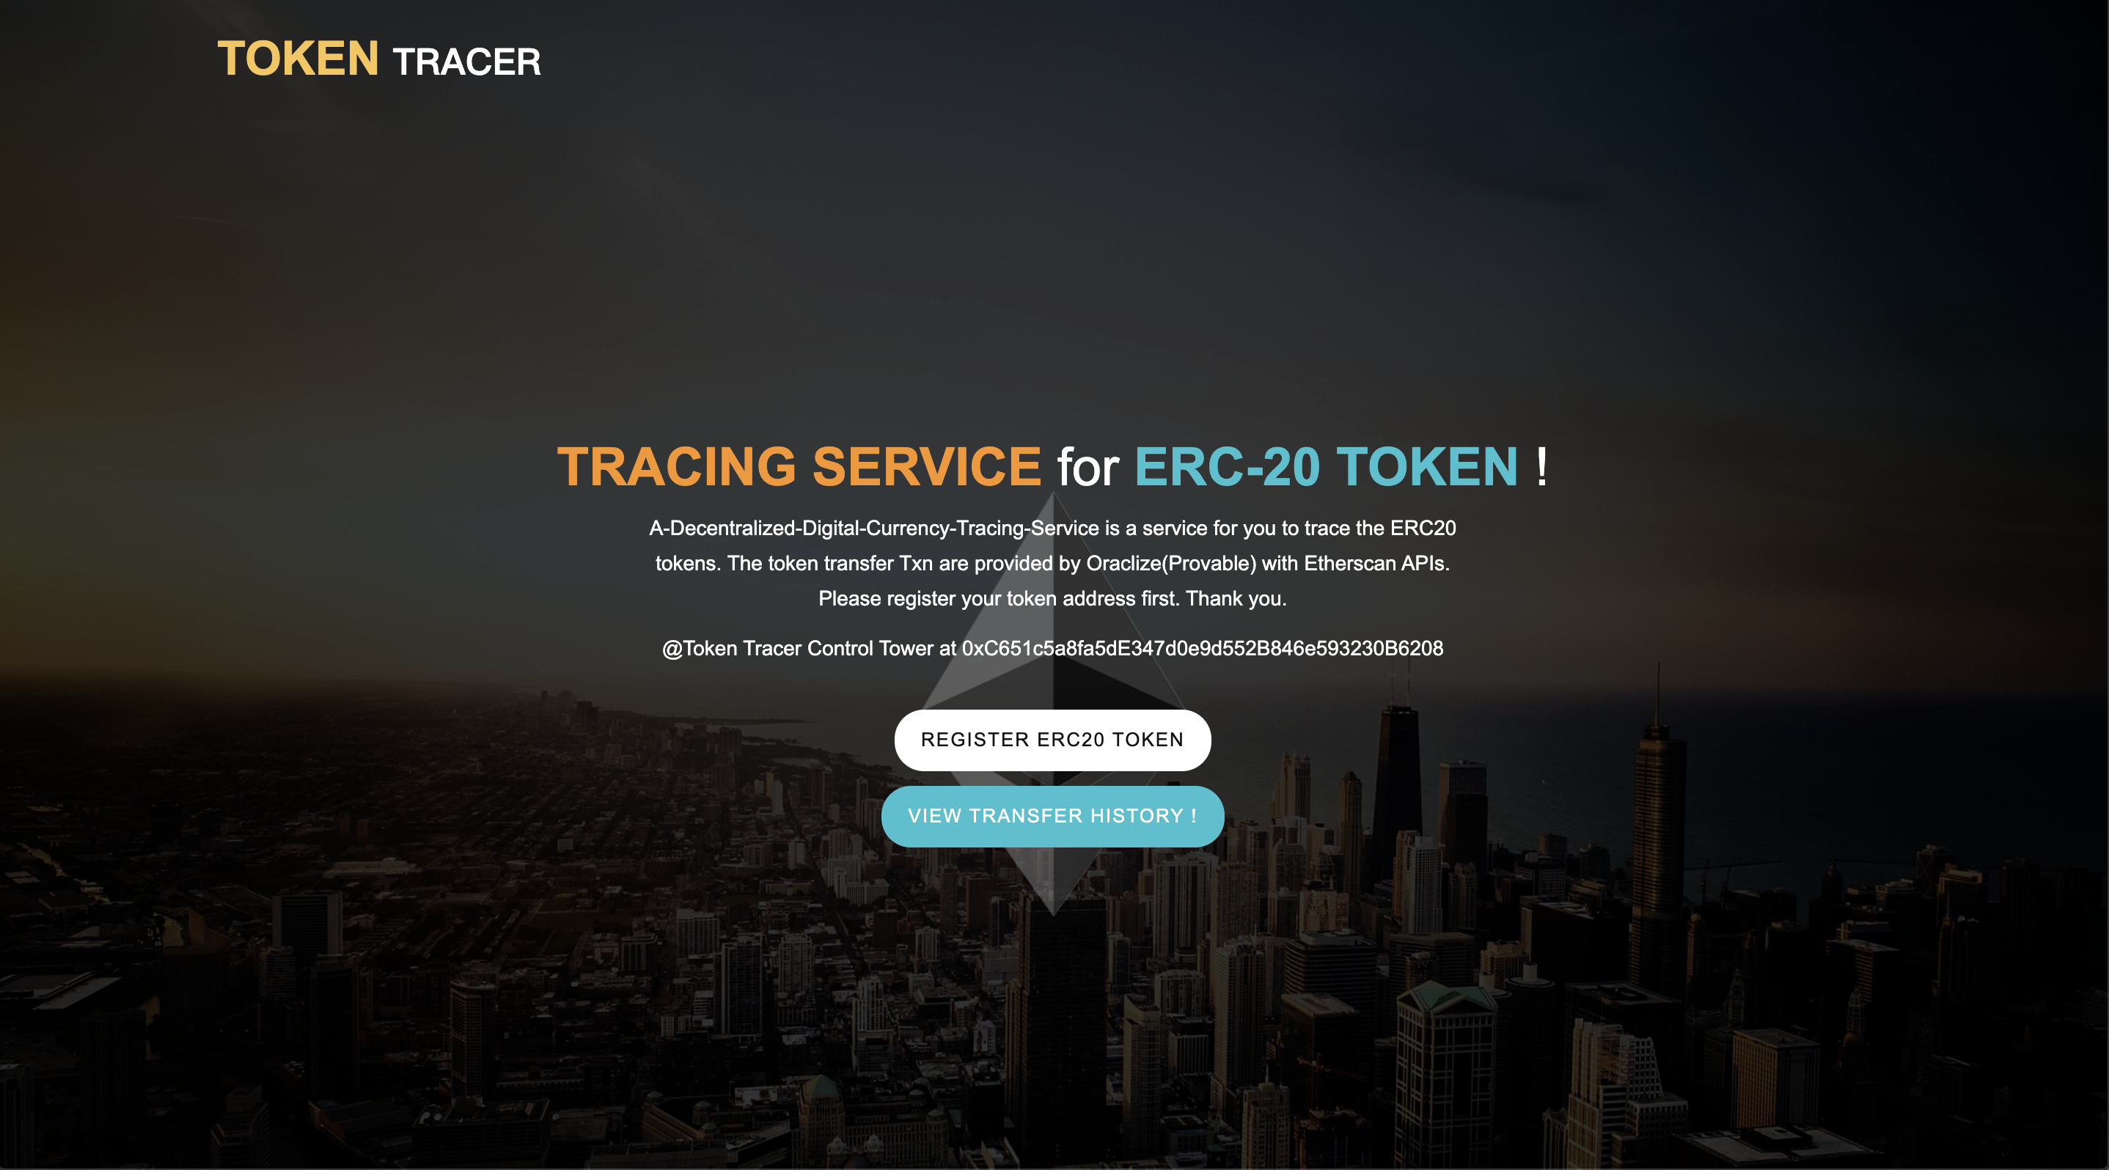
Notes:
網頁實際畫面如下，有註冊欲追蹤之數位貨幣的按鈕，以及查詢已註冊之數位貨幣的歷史交易的按鈕

Slide 24
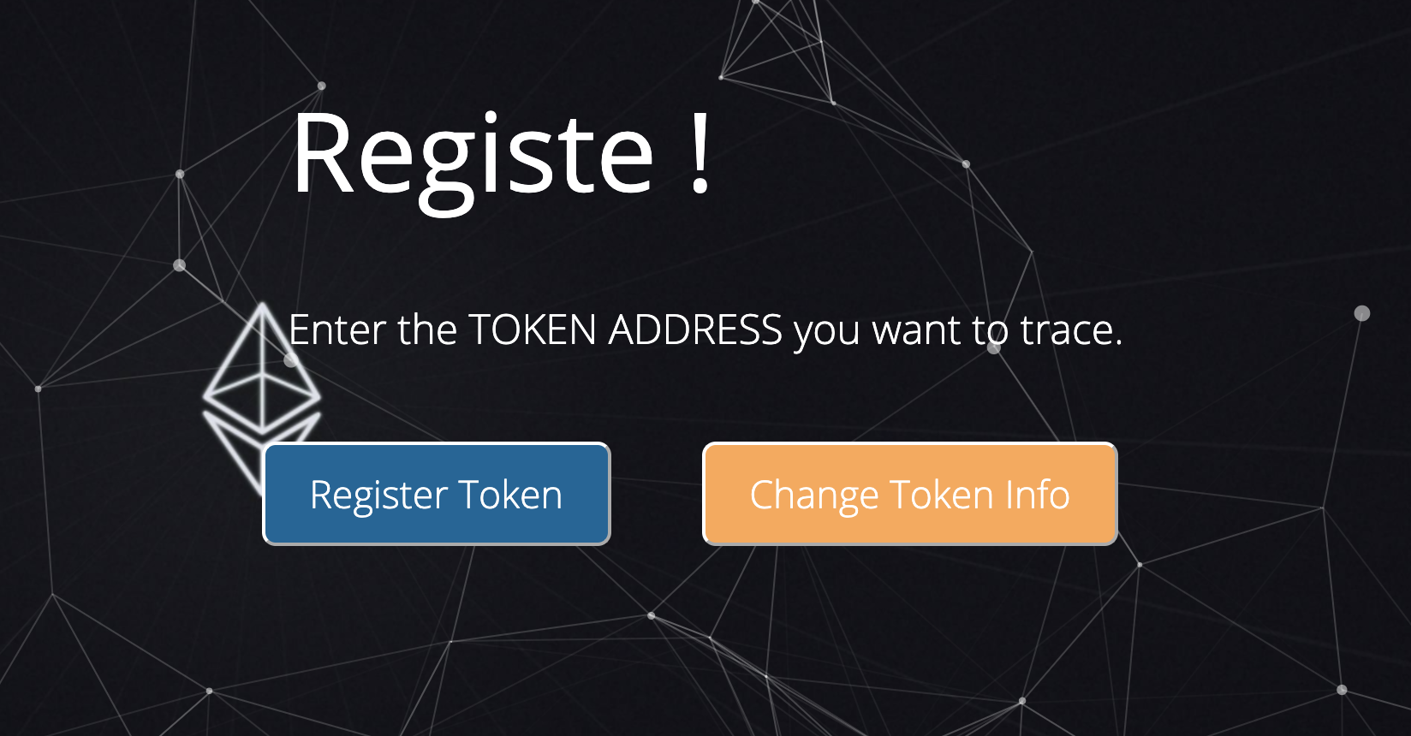
Notes:
以下為註冊主頁，使用者可以註冊其數位貨幣；亦或是針對已註冊的貨幣修改其代幣資訊

Slide 25
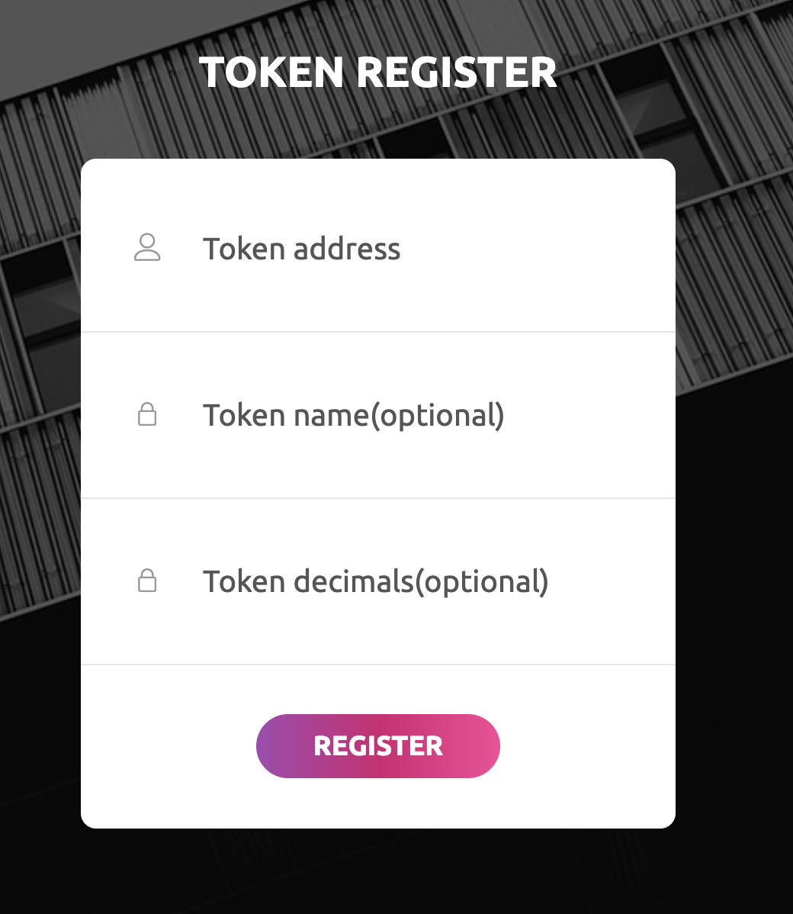
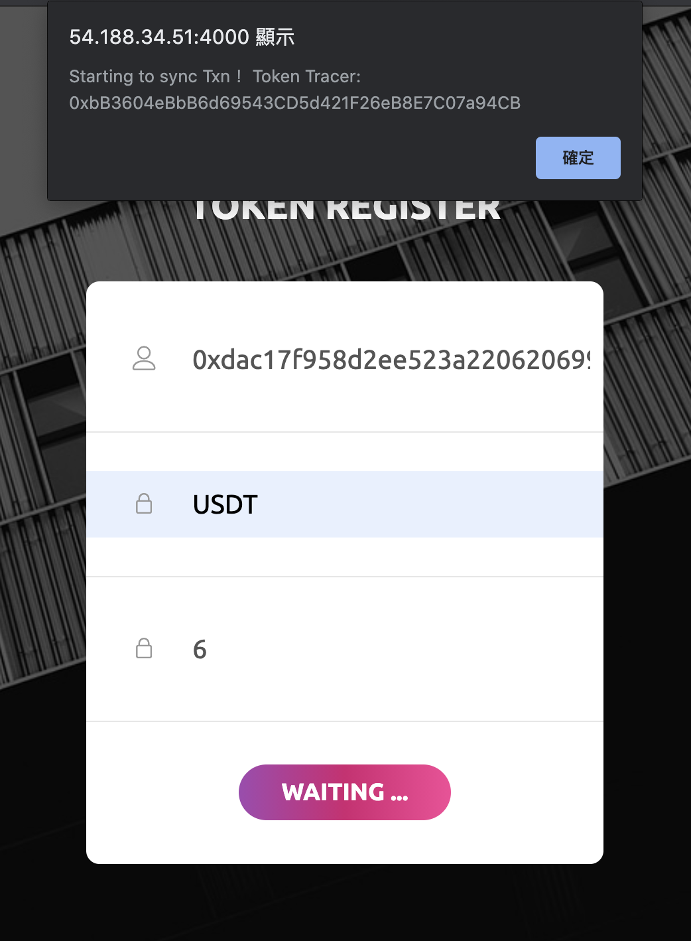
Notes:
左圖為註冊代幣之頁面，使用者需輸入於以太坊主網上之數位代幣的合約位址進行註冊。
右圖為註冊成功之畫面

Slide 26
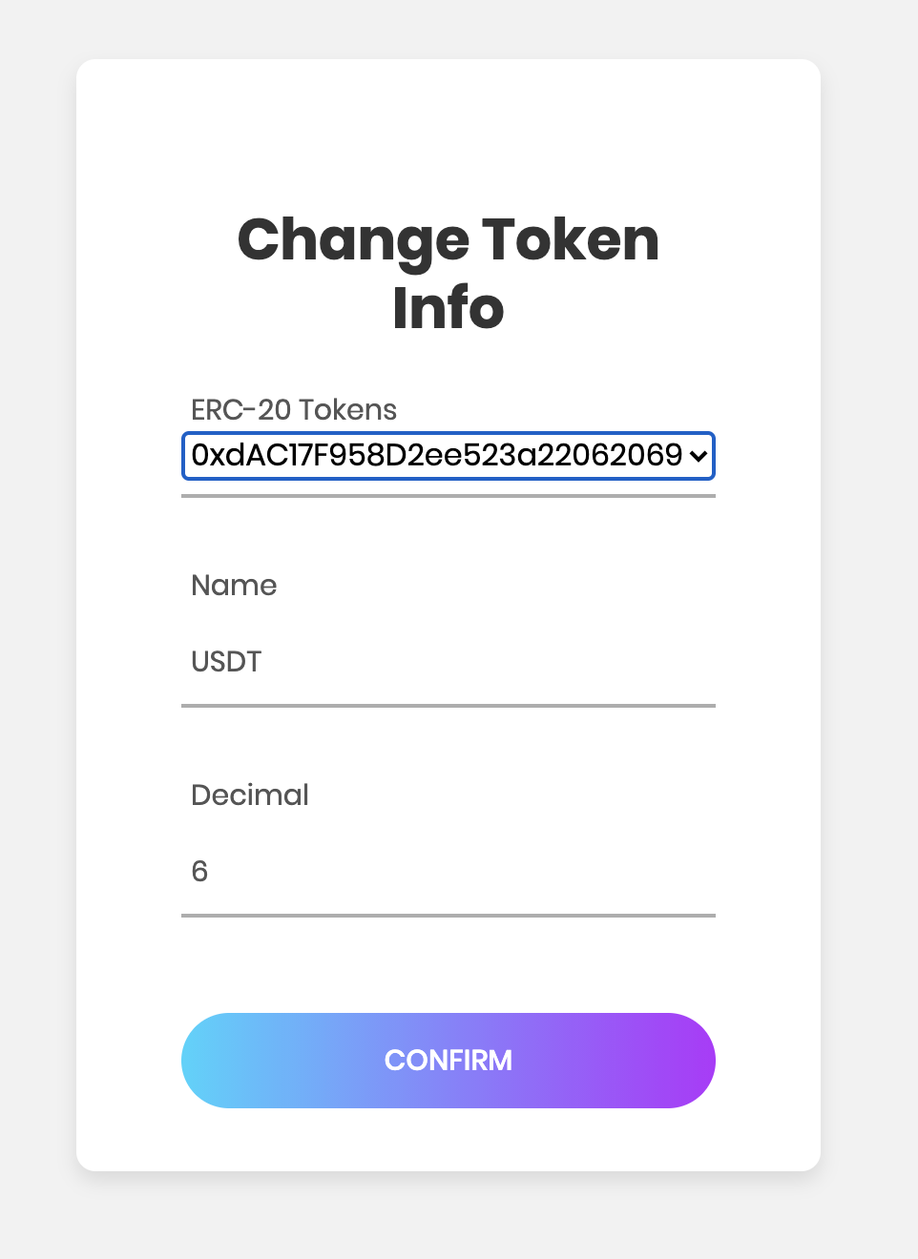
Notes:
此圖為修改代幣資訊的頁面，使用者可以修改已註冊代幣之名稱與單位

Slide 27
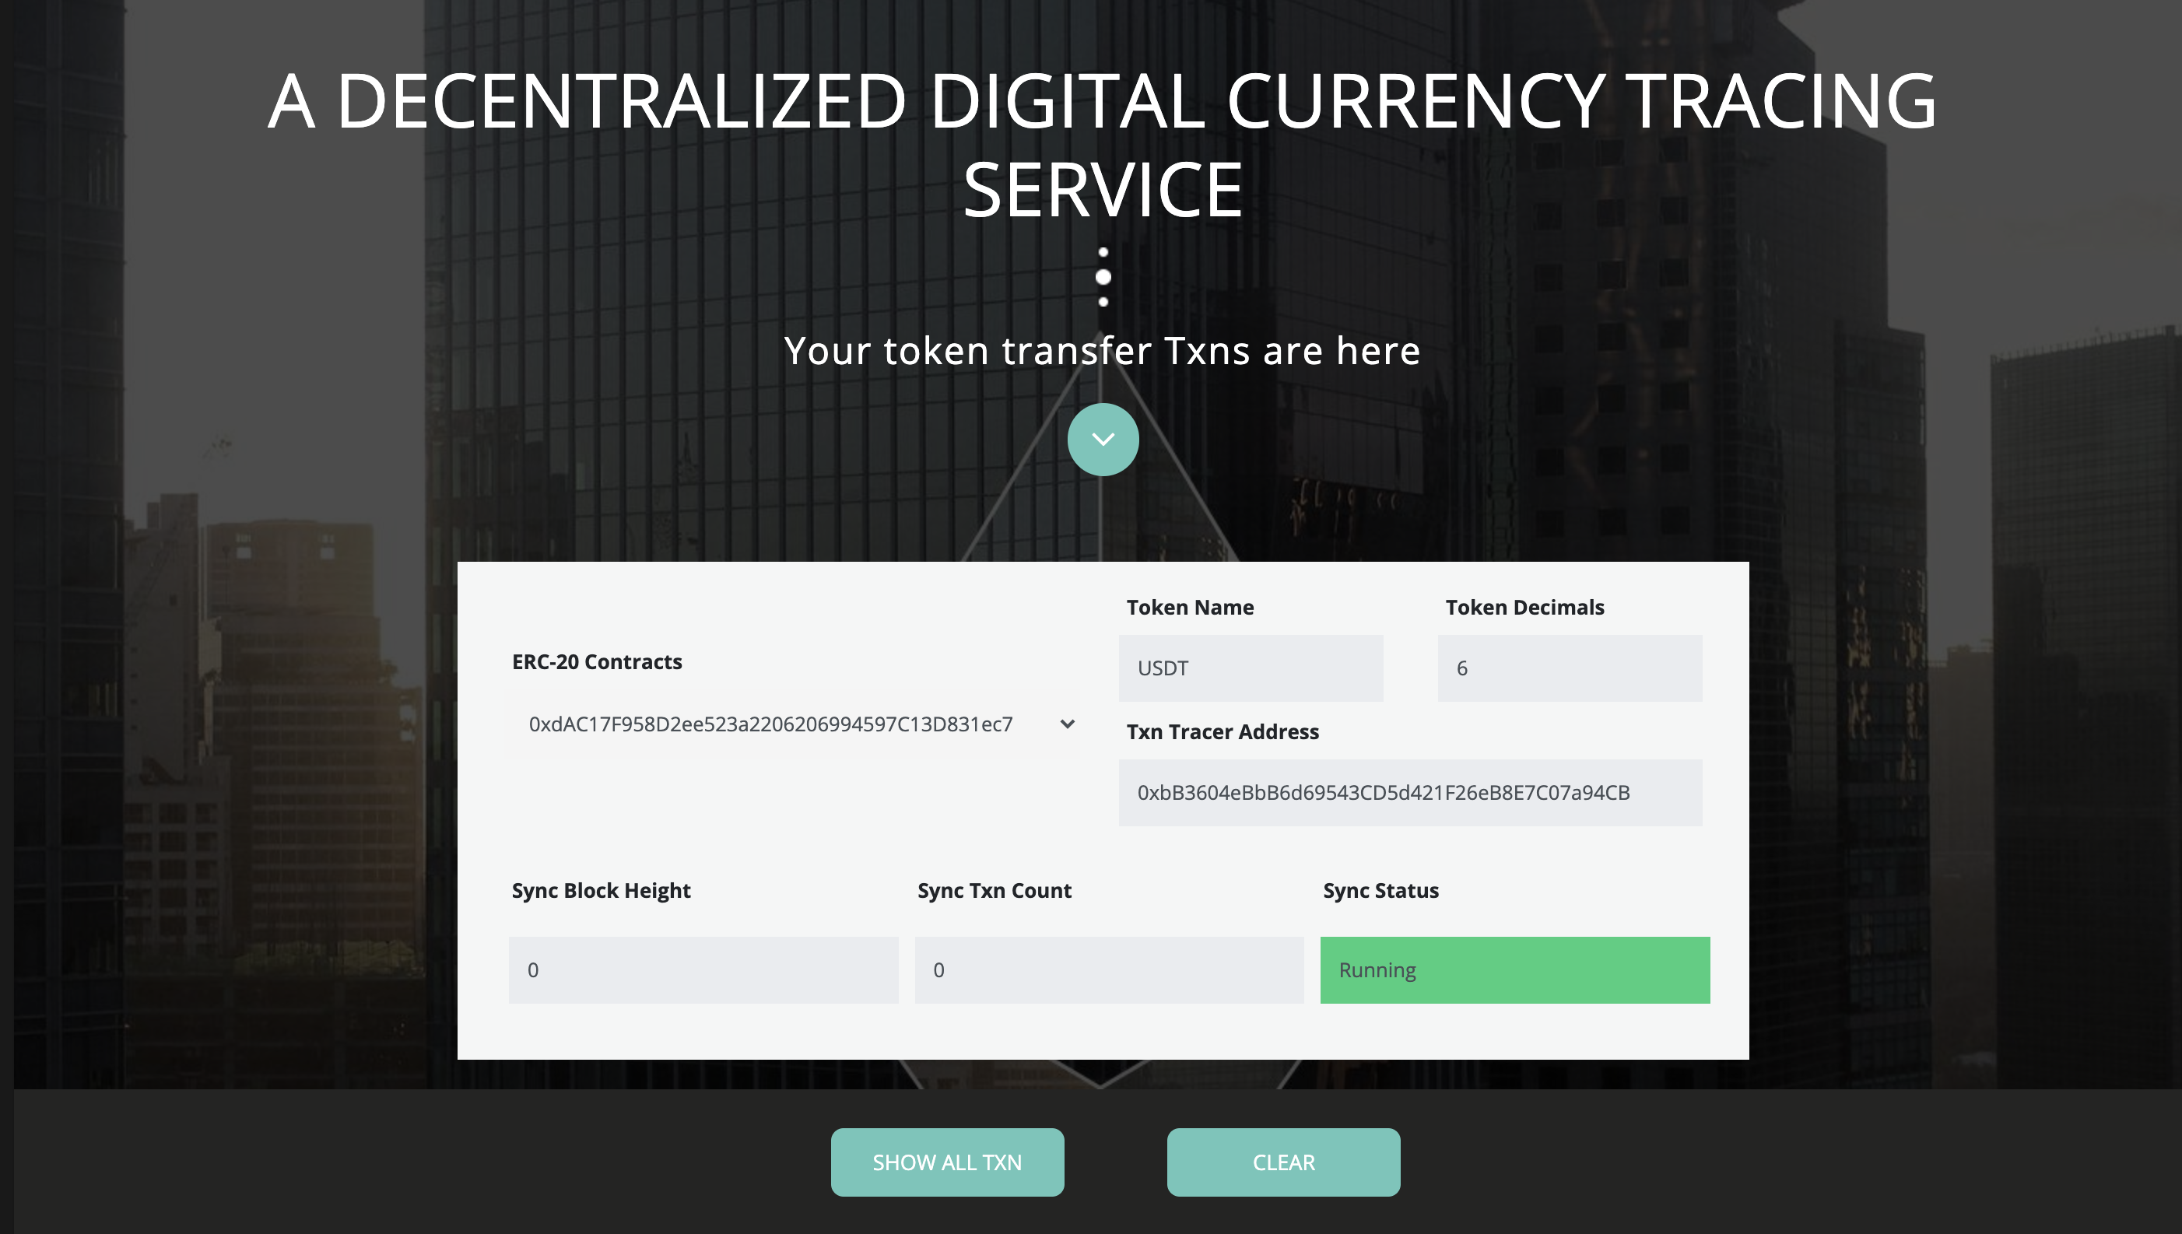
Notes:
此圖為查詢交易之頁面

Slide 28
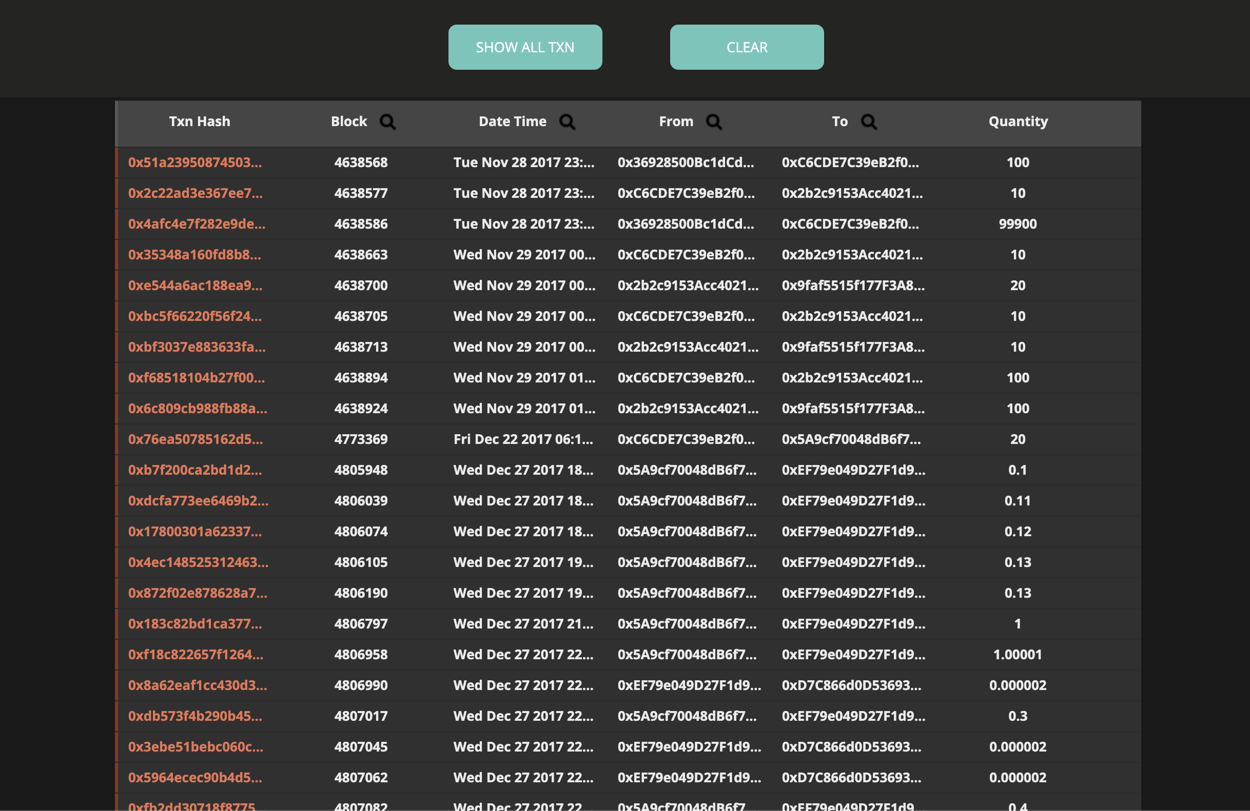
Notes:
使用者可以透過左邊之按鈕查看該代幣之所有交易

Slide 29
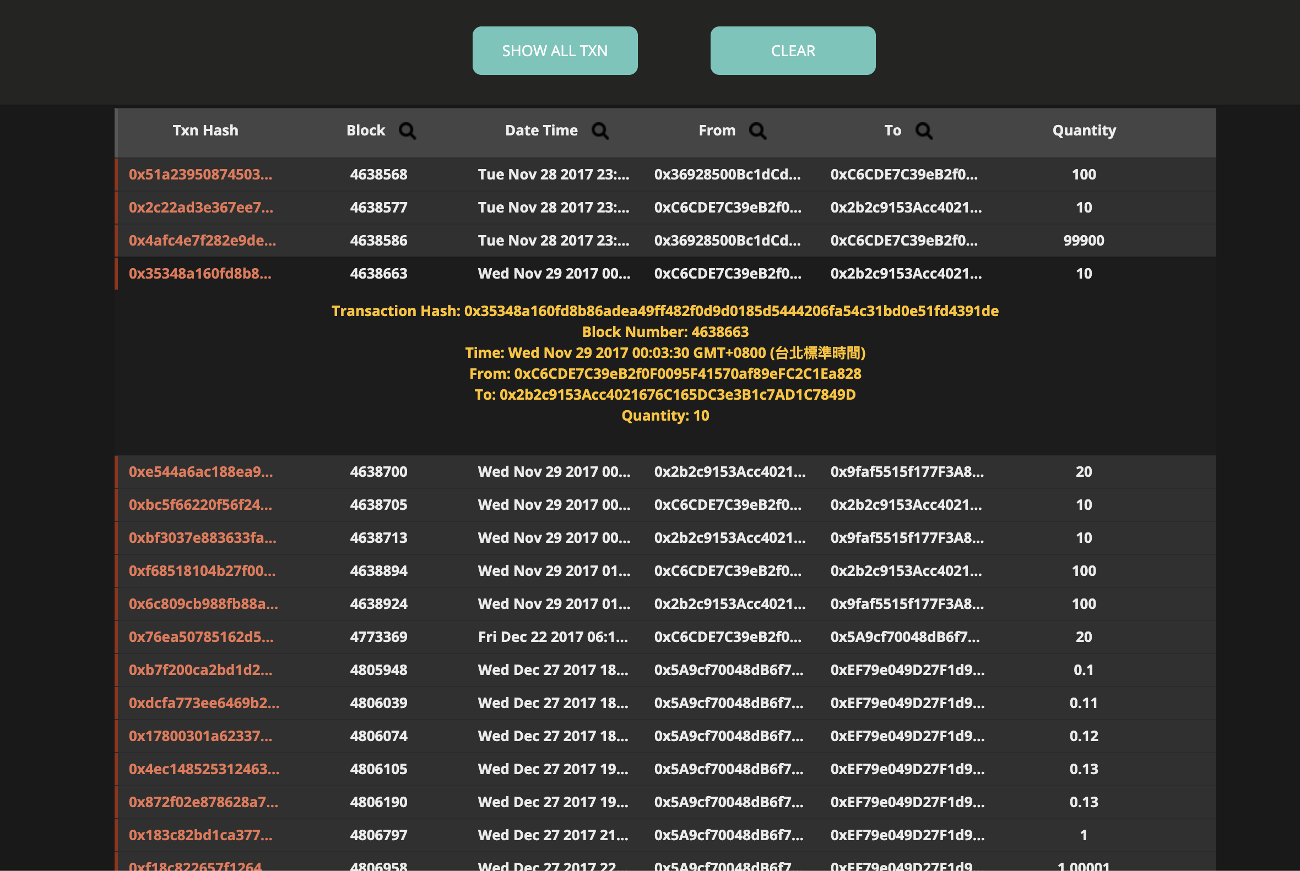
Notes:
再者可將滑鼠游標移到該筆交易，即可查看更詳細的交易內容

Slide 30
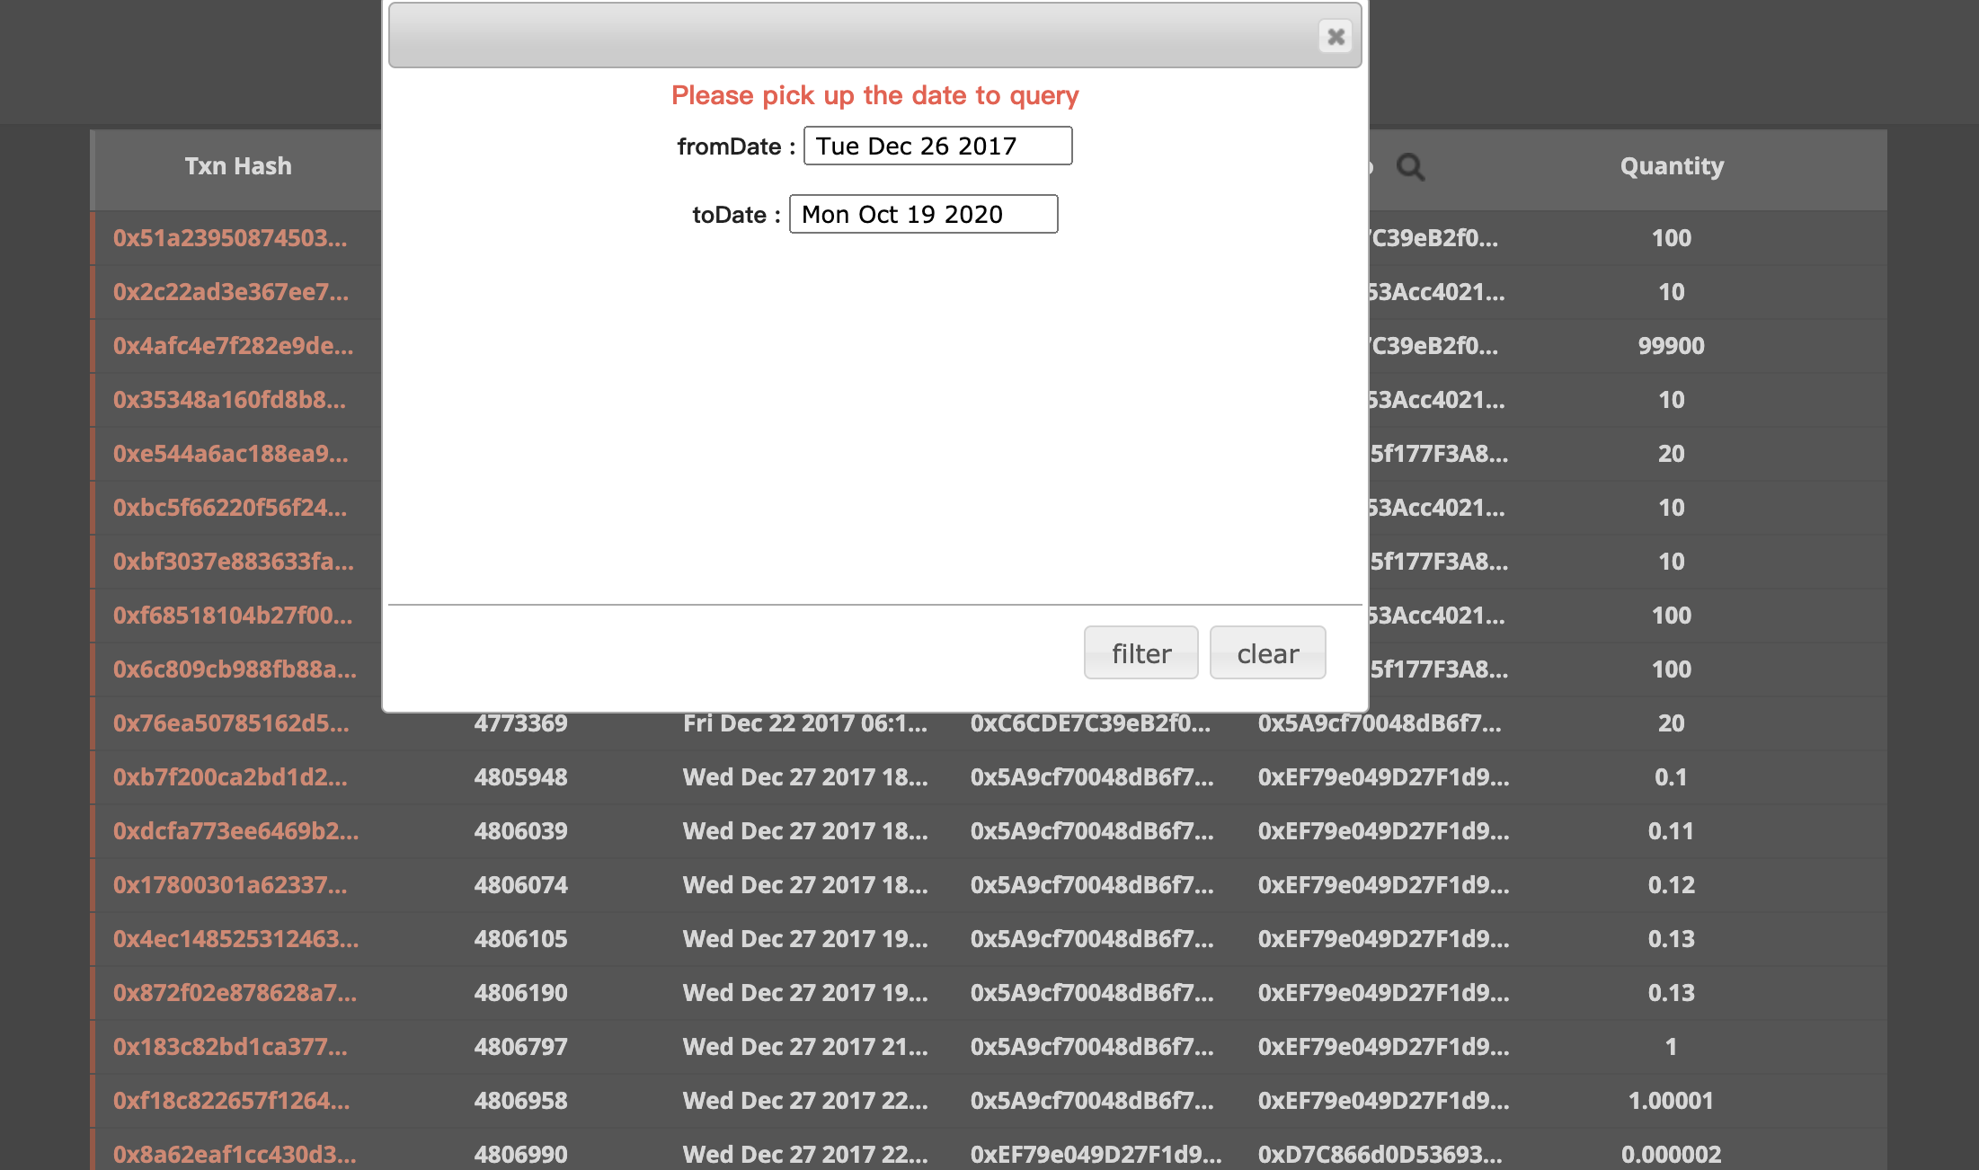
Notes:
使用者也能透過日期範圍搜尋交易

Slide 31
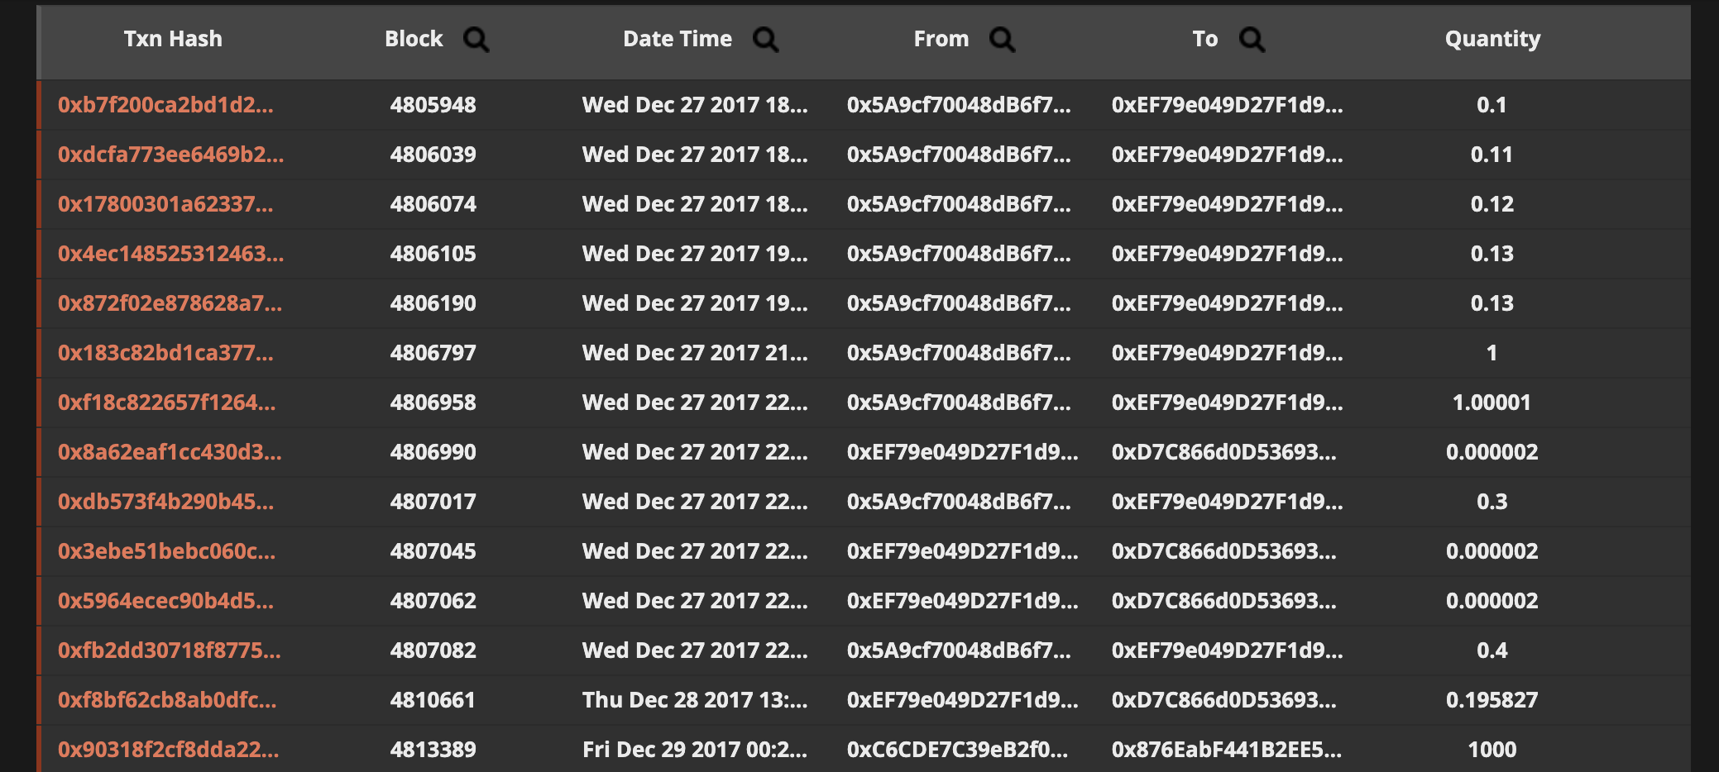

Slide 32
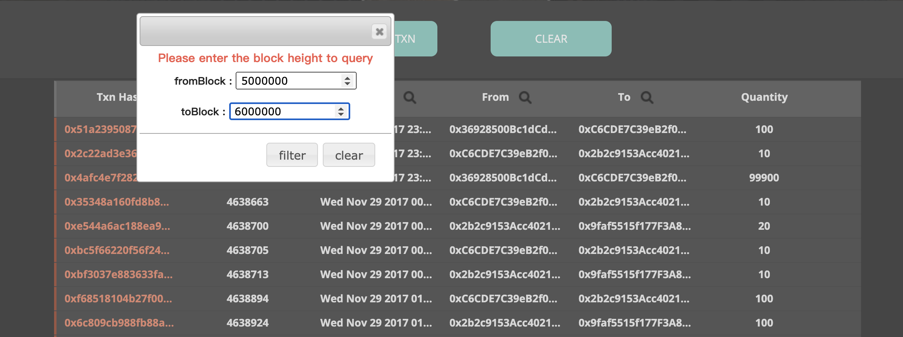
Notes:
使用者也能透過區塊範圍搜尋交易

Slide 33
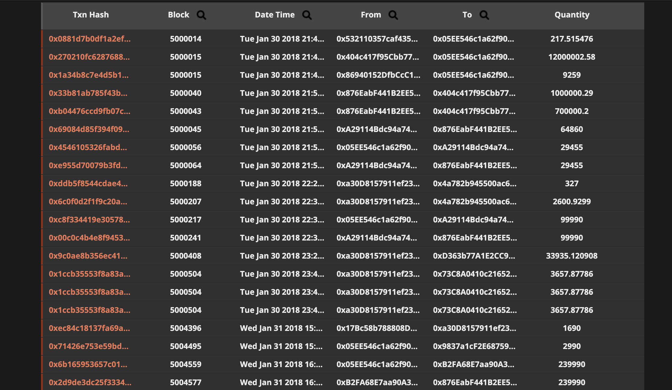

Slide 34
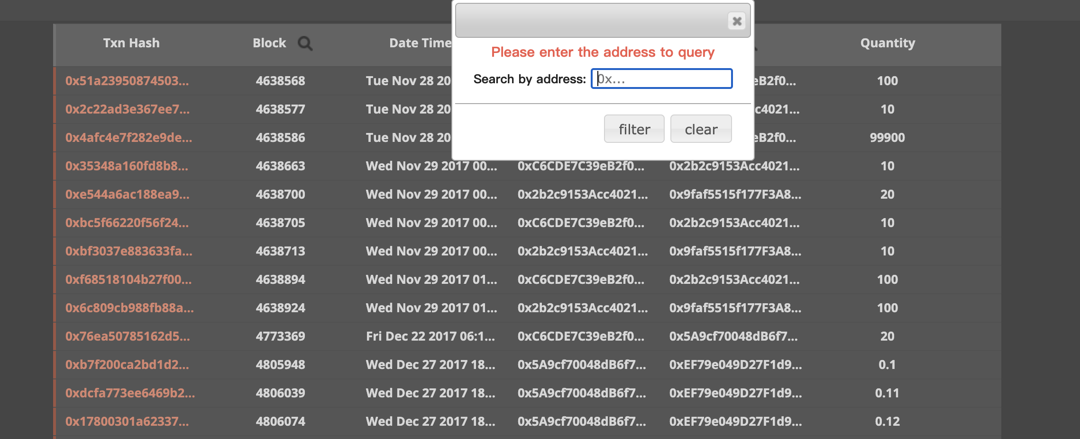
Notes:
甚至是針對發送方或是接收方的位址進行查詢

Slide 35
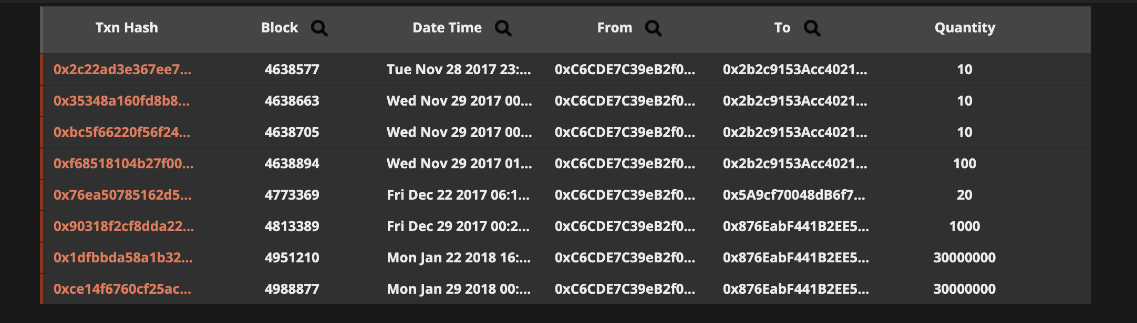

Slide 36
實作中遭遇的難題
Etherscan API使用次數限制影響溯源效率
Ethereum Bridge處理Oraclize(Provable)的速度影響溯源效率
Solidity無提供Json資料型態之處理方法
Notes:
我們透過Etherscan APIs取得以太坊公鏈上之數位貨幣歷史交易，但Ethersca對於一般開發者有所使用限制，其對於每個IP位址每秒只能使用五次API的限制。
由於本實驗將該服務建立於私有鏈之上，當使用Oraclize(Provable)服務時，則需搭配Ethereum Bridge工具監聽其智能合約所發出之特定事件(Events)，並作為中介者負責傳遞鏈外訊息。Ethereum Bridge並無多執行緒的多工處理能力，因此當它接收到事件時，只能將其放入佇列中，採先進先出的方式逐一處理。
數位貨幣溯源服務乃是利用以太坊區塊鏈智能合約所建立而成，將取得之歷史交易儲存於智能合約當中，以利後續之查找和追溯。不過，於智能合約獲取之歷史交易內容皆為Json格式之資料，而Solidity本身並無提供該資料的處理方式，故透過「jsmnSol」此GitHub上之開源工具，同時也是為Solidity語言所編成之Json Parser進行資料處理。

Slide 37
未來方向建議
(1)數位貨幣流向追蹤：透過資料分析與追查，評估各個錢包地址是否存有洗錢之動機等
(2)納入監理機制：於每一種數位貨幣之智能合約中加入一監理者角色，並監聽該數位貨幣之所有交易內容；或是所有交易街需經由監理者認可才可發送，藉此達到監管與治理的效果

Slide 38

感謝聆聽
Notes:
最後感謝各位委員今日的參與

